Slide 1
ИС Антикварного магазина
Курсовой проект студентки группы 42928/1
Злобиной Полины

Slide 2
Цель проекта
Антикварный магазин занимается продажей произведений изобразительного и прикладного искусства: живописи, графики, скульптуры малых форм, художественной посуды, предметов обихода.
Цель проекта – разработать ИС позволяющую удобно работать с большим количеством данных о товарах, продажах и информации о сотрудниках и владельцах.

Slide 3
Задачи проекта
Выявить функциональные и нефункциональные требования;
Требуется создать удобную ИС для работы сотрудников данного магазина с функционалом позволяющим работать с базой данных:
добавления, редактирования и удаления информации о товарах;
добавления, редактирования и удаления информации о сотрудниках магазина;
добавления, редактирования и удаления информации о владельцах предоставивших товары в магазин;
сортировка информации при просмотре;
печать списков товаров по категориям или названию;

Slide 4
Диаграмма вариантов использования

Slide 5
Схема базы данных

Slide 6
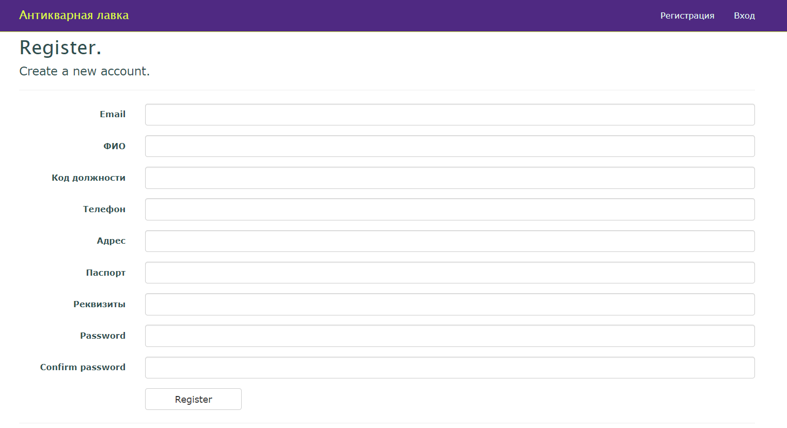
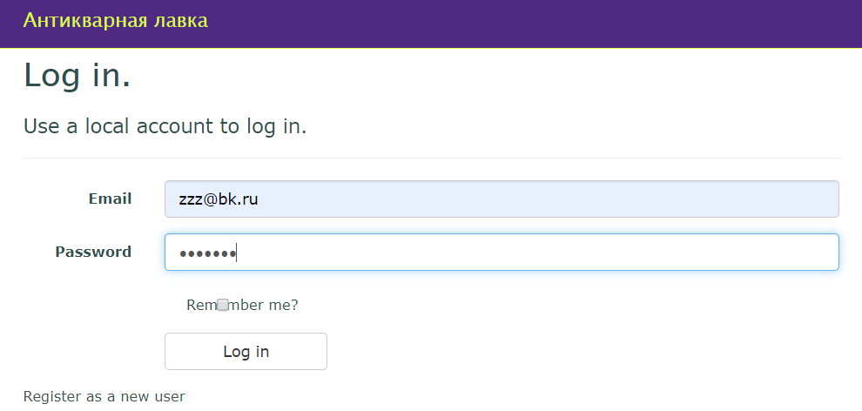
Интерфейс программы

Slide 7
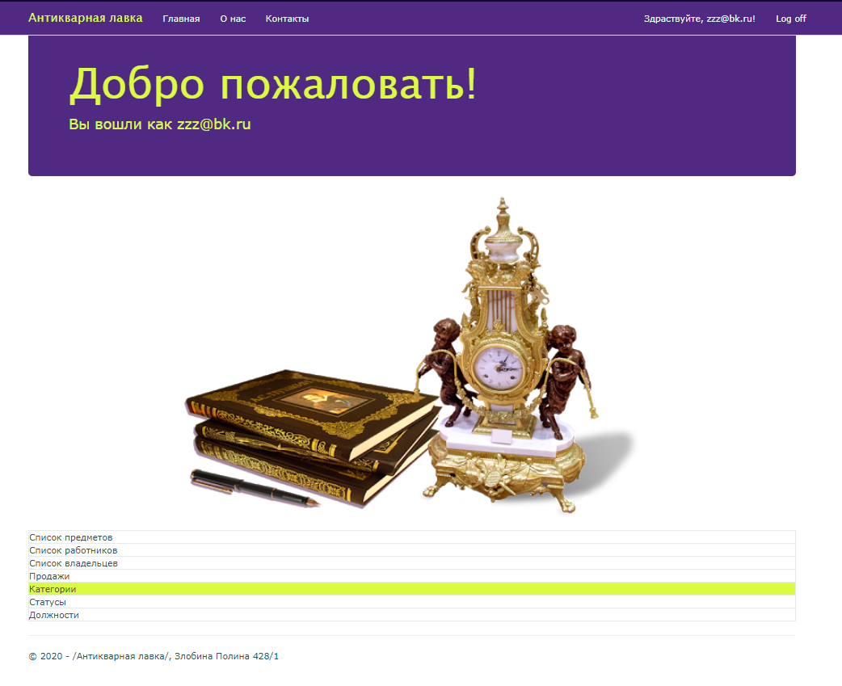
Интерфейс программы

Slide 8
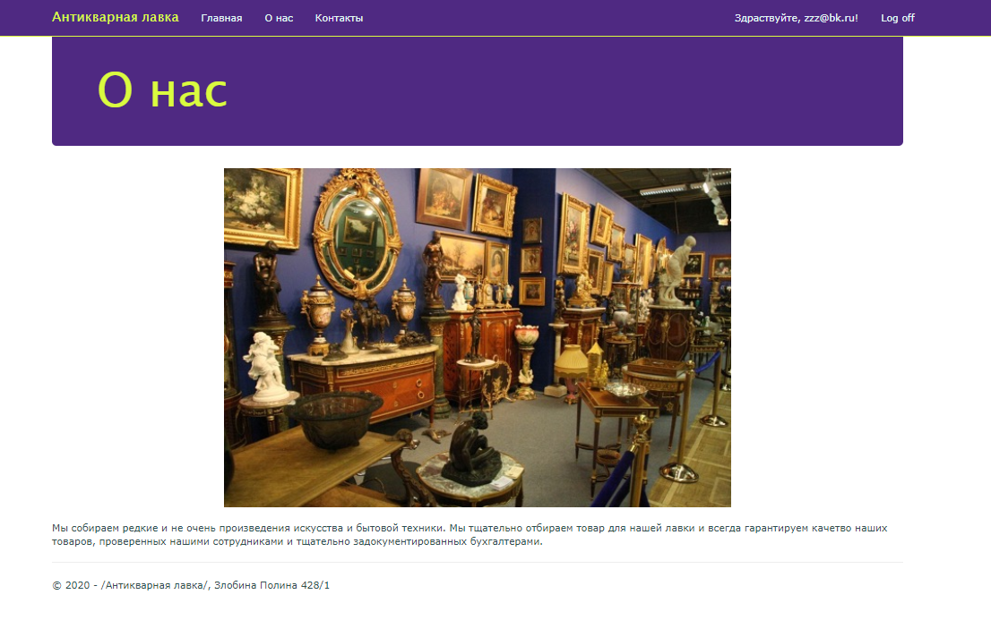
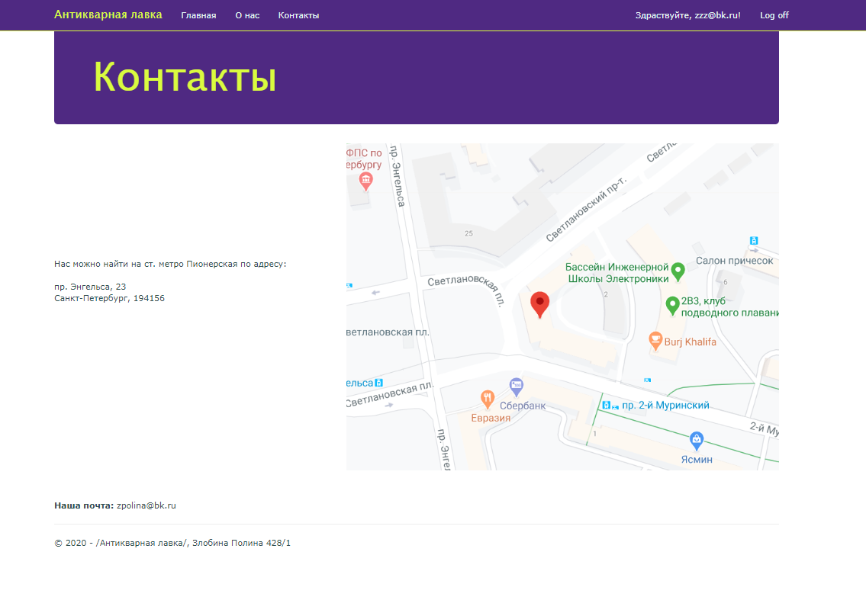
Интерфейс программы

Slide 9
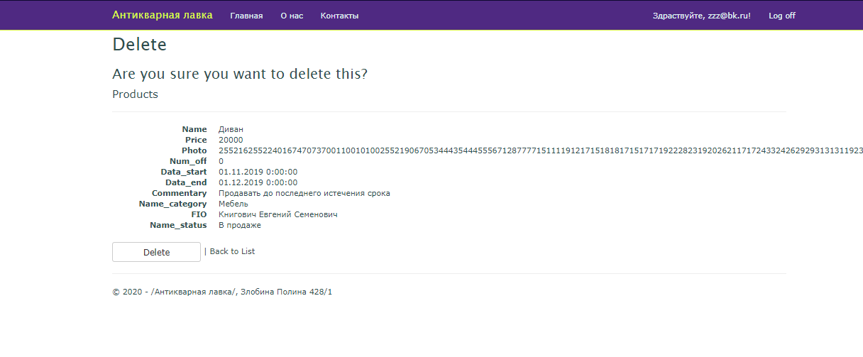
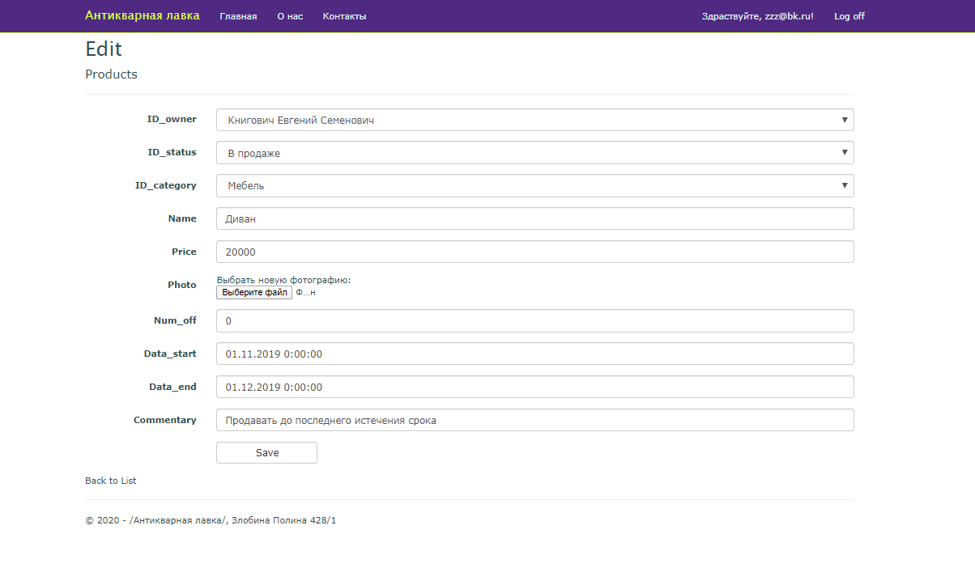
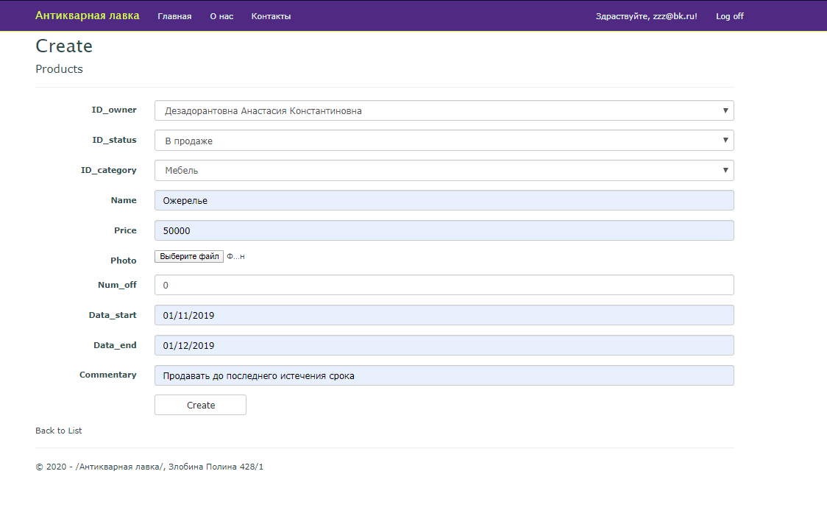
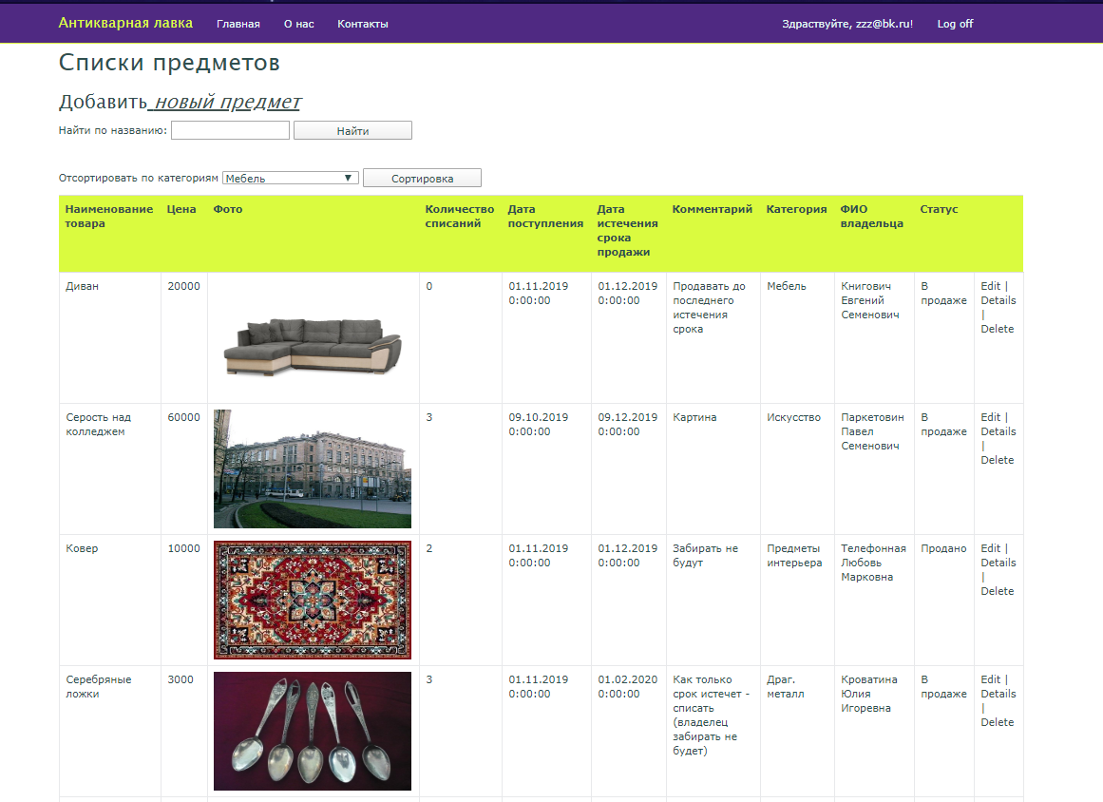
Интерфейс программы

Slide 10
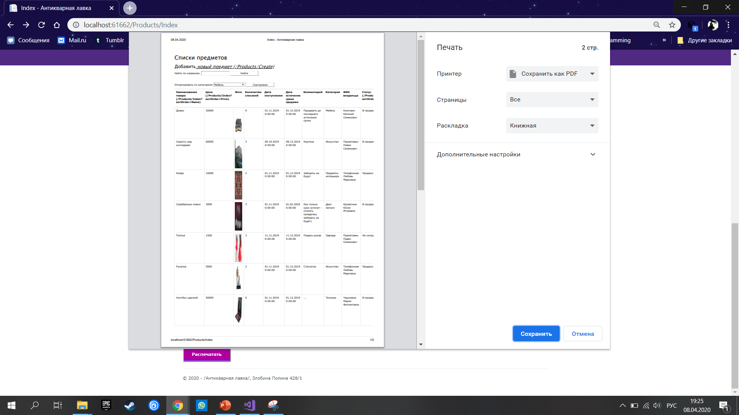
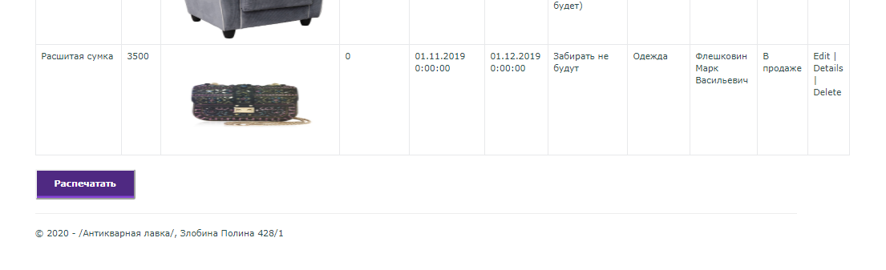
Интерфейс программы

Slide 11
Выводы
В результате разработки курсового проекта ИС Антикварной лавки были получены выводы:
Проанализирована предметная область;
Проведено объектно-ориентированное проектирование системы и БД;
Простроены UML диаграммы активности, последовательности и прецедентов;
Обобщены и обогащены знания при работе с локальной базой данных и технологией ASP.NET MVC 5

Slide 12
ИС Антикварного магазина
Курсовой проект студентки группы 42928/1
Злобиной Полины

